Slide 1
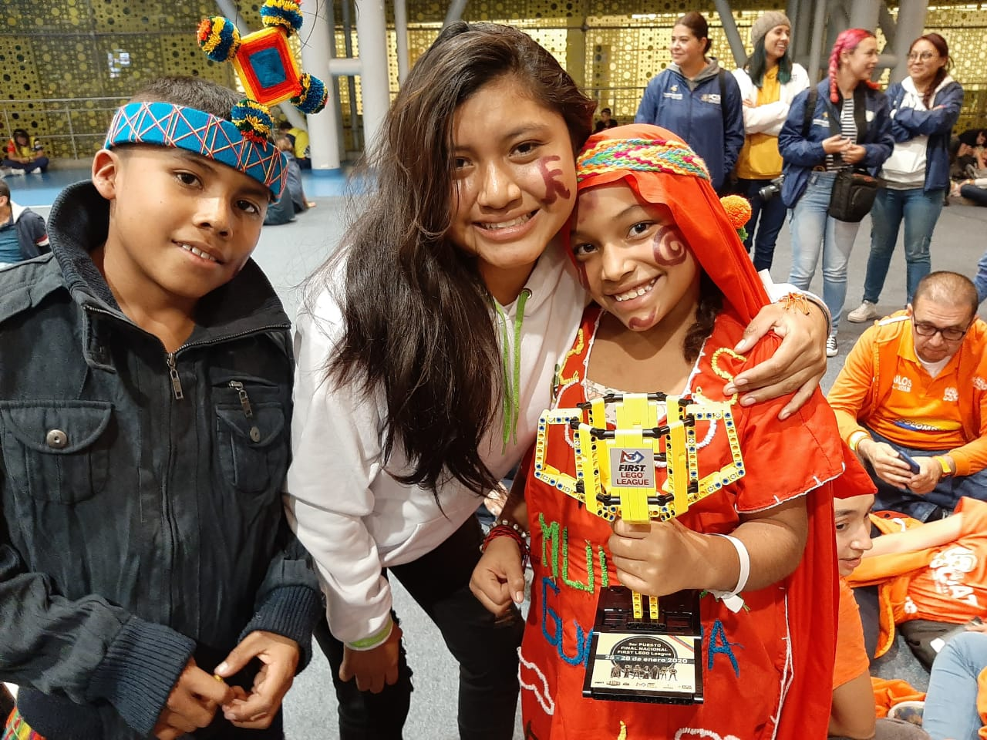
FUNDACIÓN FONDECOR
2020, UN AÑO ESTRATÉGICO

Slide 2
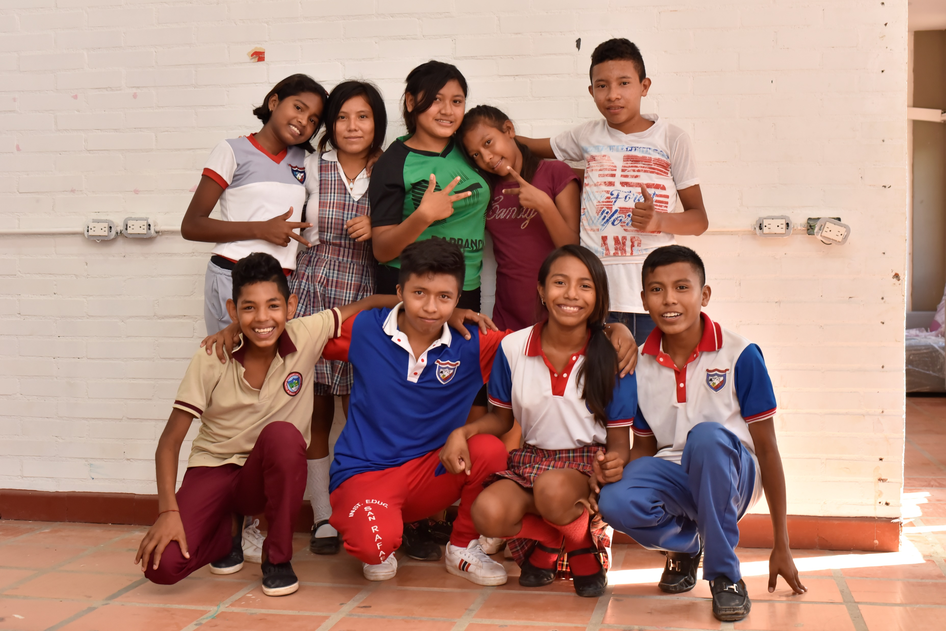
INTRODUCCIÓN
Desde hace varios años las directivas de la Fundación Fondecor han hecho un esfuerzo por dar pasos que permitan el crecimiento y reconocimiento de la organización a nivel Departamental y Regional. A pesar de las dificultades del 2020 a raíz de la pandemia del Covid 19, esto no ha sido impedimento para que la Fundación se fortalezca en varios aspectos, de los cuales se resaltan 4:
1. El administrativo: gracias a la contratación de un contador propio.
2. Diseño y ejecución de sus programas sociales: lo cual se ve reflejado en la inversión de más del 90% de los excedentes destinados para tal fin.
3. La organización de los convenios: que es vital para el crecimiento en materia económica.
4. La creación de un plan estratégico a 5 años.
Gracias a lo mencionado anteriormente, hoy en la Fundación Fondecor se construye un modelo que privilegia la planeación estratégica y la formalidad de los procesos con el fin de garantizar la continuidad de la Fundación y el impacto para sus comunidades beneficiadas.
El presente informe tiene como finalidad mostrar la gestión en los programas sociales, en el manejo de convenios y en lo administrativo con el deseo de brindar un panorama de lo ejecutado en el 2020 y visione las oportunidades para 2021.

Slide 3
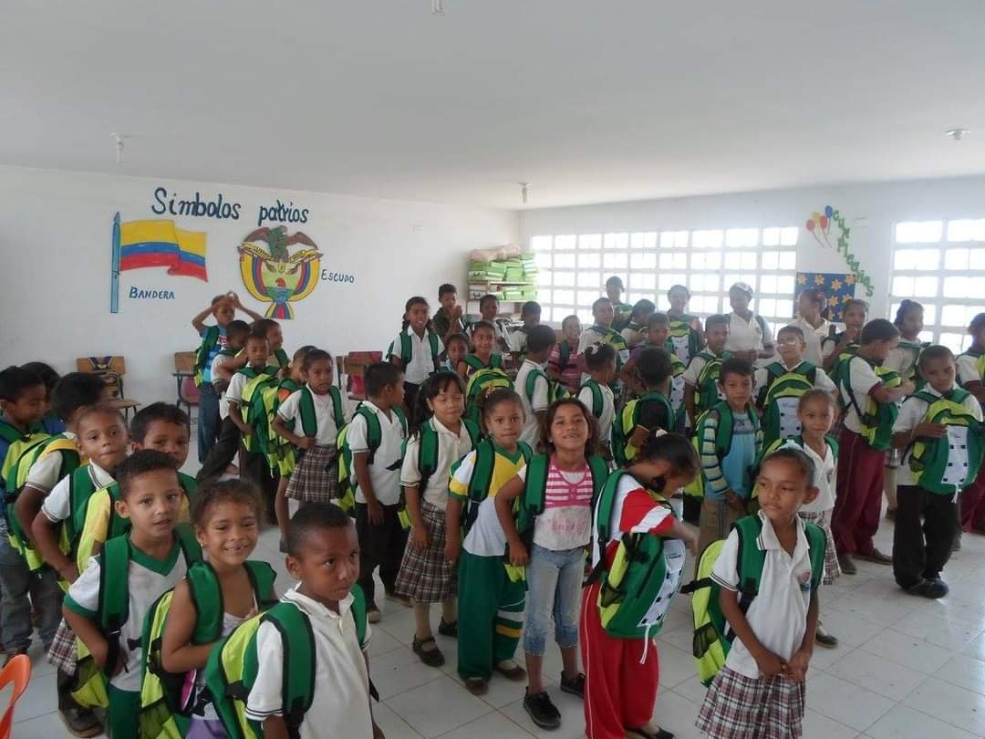
GESTIÓN PROGRAMAS SOCIALES
A continuación presentamos a detalle de la gestión social realizada durante el año 2020 por la Fundación a través de los siguientes programas:
1. Talento Guajiro
2. Robótica
3. Liderazgo
4. Ayudas y Donaciones
5. Valores
6. Otros

Slide 4
TALENTO GUAJIRO
OBJETIVO DE PROGRAMA El programa Talento Guajiro tiene como objetivo promover el talento de estudiantes guajiros de bajo estrato socioeconómico, mediante ayudas para desarrollar sus estudios. Así en 2020, nace la Beca Talentos Guajiros, la cual busca facilitar el acceso y la permanencia de 25 estudiantes Guajiros de bajos recursos, con excelencia académica y residentes de La Guajira.
PROCESO DE SELECCIÓN Se divide en varias fases: convocatoria, recepción de documentos, revisión cumplimiento de requisitos y selección por el comité de evaluación.

Slide 5
BENEFICIARIOS
Durante los procesos de selección del 2020 se escogieron a 25 estudiantes ganadores de la beca Talento Guajiro. Éstos recibieron una subvención económica con el fin de realizar sus estudios de pregrado, lo que incluye: Pago 100% de matrícula, aporte para gastos de manutención mensual equivalente al 40% de un SMLV y un computador portátil.
En octubre de 2020 el comité seleccionador tomó la decisión de premiar la excelencia académica de 5 jóvenes, con la entrega de un computador portátil.
En total son 30 beneficiarios del programa, pertenecientes a la Universidad de La Guajira (16), Universidad Popular del Cesar (1), Universidad del Atlántico (8) y Universidad de Antioquia (5).

Slide 6
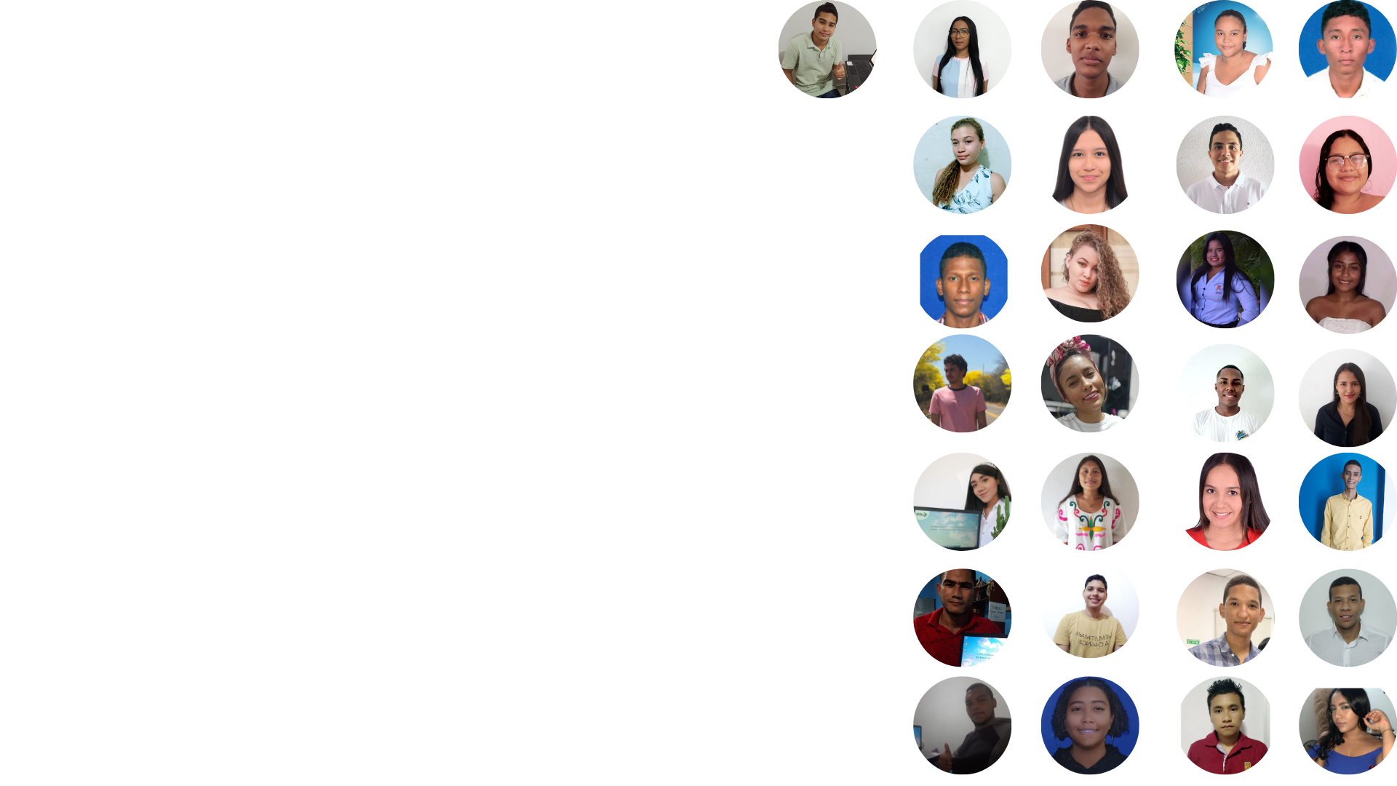
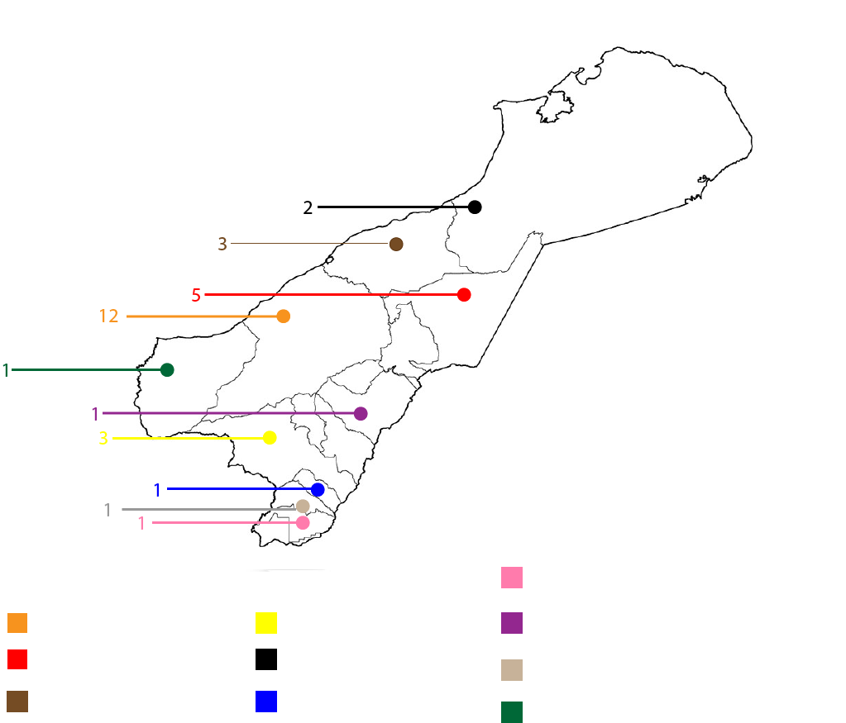
UBICACIÓN DE LOS BENEFICIADOS
Urumita
Riohacha
San Juan del Cesar
Barrancas
Maicao
Uribia
Villanueva
Manaure
El Molino
Dibulla

Slide 7
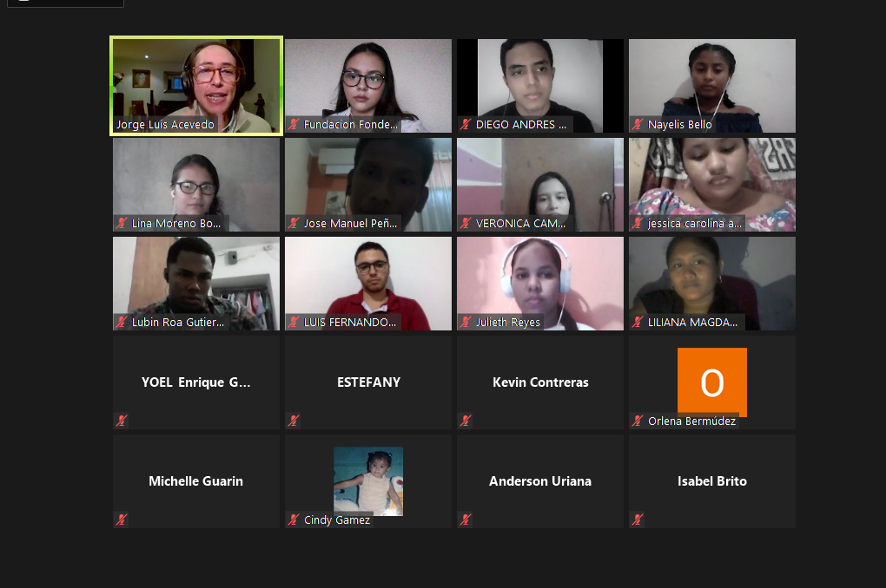
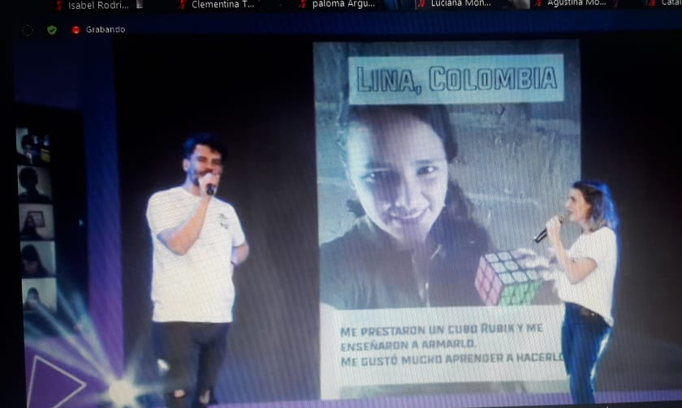
OTROS BENEFICIOS
Adicional a los beneficios económicos, se ha brindado una serie de talleres con el fin de brindar herramientas útiles a través de conocimientos prácticos y funcionales, con sesiones de 1 hora 2 veces al mes.
Presentación personal y expresión corporal
Comunicación asertiva
Liderazgo
Manejo de recursos personales
Toma de decisiones
Coaching
Liderazgo parte 1
Liderazgo parte 2
Liderazgo parte 3
Liderazgo parte final
También, la Fundación Fondecor otorgó cupo al Foro Internacional de Emprendedores de Argentina, a 10 de los ganadores de la beca talento Guajiro. El evento fue desde el 26 de septiembre al 4 de octubre en modalidad virtual. En el Foro los estudiantes tuvieron la oportunidad de asistir a conferencias y relacionarse con profesores, profesionales y otros jóvenes de todo el mundo.

Slide 8
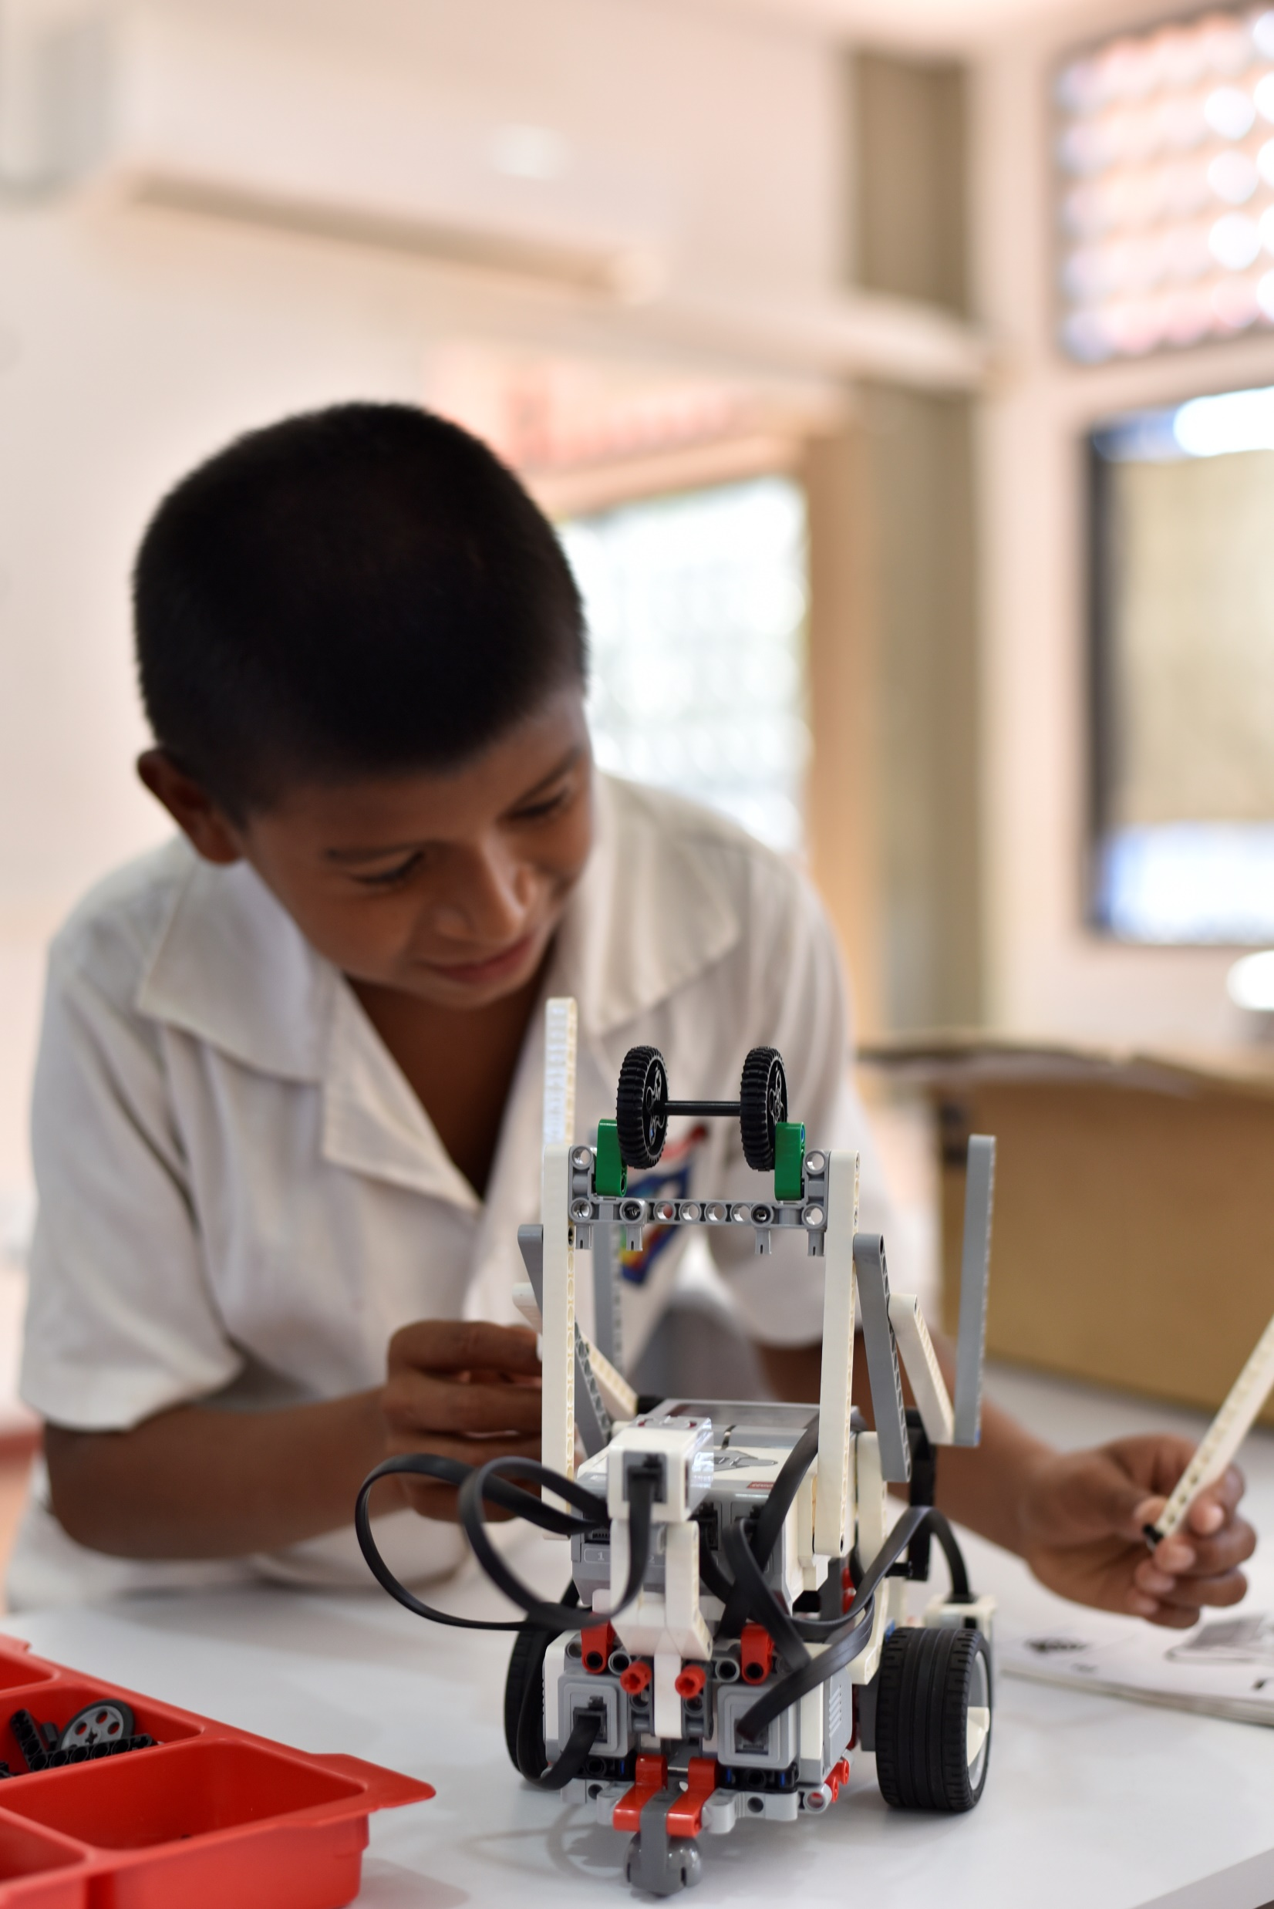
ROBÓTICA
OBJETIVO DEL PROGRAMA
Nace en 2019 con la intención de acercar a jóvenes de la etnia wayuu y Guajiros al aprendizaje y conocimiento de programación, manipulación y desarrollo de sistemas de robótica. Todo esto a través de clases y experiencias investigativas.
PROCESO DE SELECCIÓN
A través de recomendaciones de las Instituciones Educativas aliadas se escogieron a los estudiantes beneficiados, teniendo en cuenta sus aptitudes académicas.

Slide 9
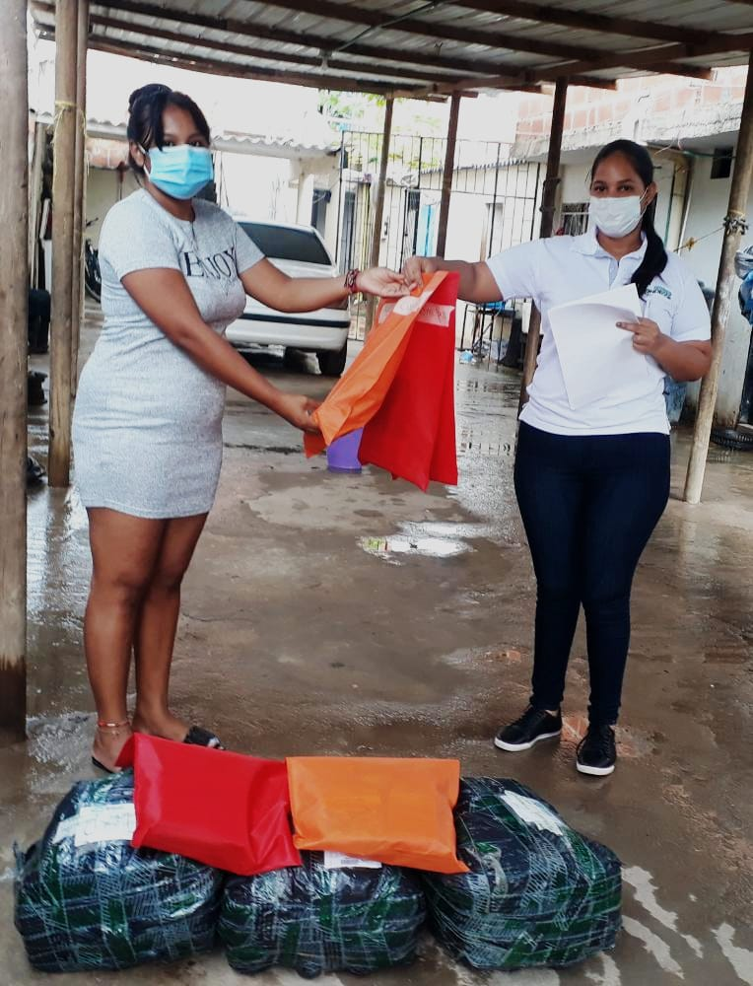
INSTITUCIONES EDUCATIVAS ALIADAS
María Auxiliadora De Cuestecita
I.E San Rafael de Albania
I.E Paulo Sexto de Barrancas
I.E Eduardo Pinto de Porciosa

Slide 10
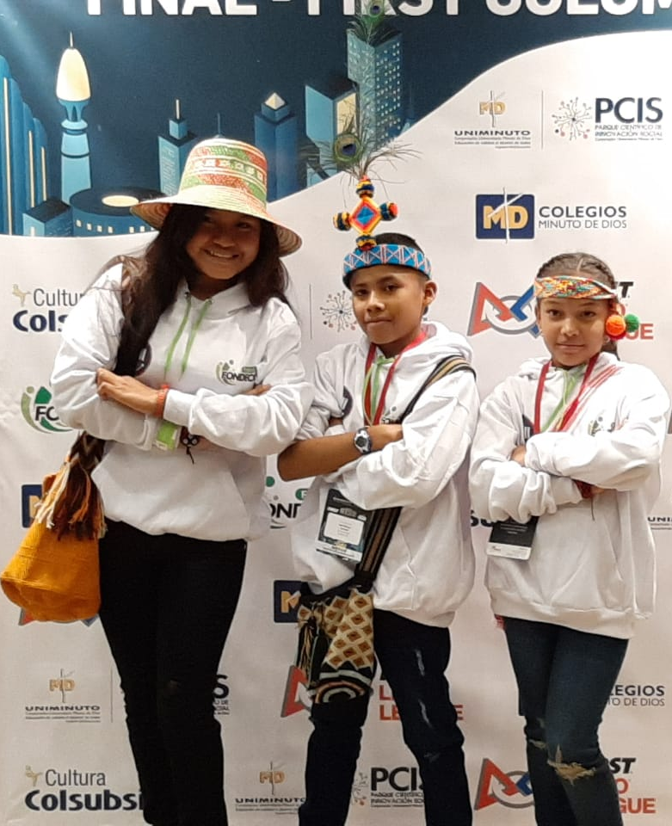
BENEFICIOS DEL PROGRAMA
En enero un grupo de 3 estudiantes y una docente estuvieron presentes en el evento nacional de la First Lego League, realizado en Bogotá. La Fundación patrocinó el 100% del viaje y estadía de los participantes, quienes recibieron el premio de “Explorers Award”.
Posteriormente se crea un programa piloto con el fin de aportar a los procesos de educación virtual, adoptada por las diferentes instituciones educativas alrededor de La Guajira a raíz de la pandemia, la Fundación Fondecor hizo entrega de 15 tabletas a los jóvenes que hacen parte de los programas de robótica quienes desde julio están recibiendo clases.
En el mes de octubre gracias al aporte de MINTIC, 10 de los participantes del programa reciben kits RAEE para aprendizaje de la electrónica.
También en octubre inician clases de Stop Motion, se les entrega Kits de estudio e inician clases con la organización Pixie Minds de Bogotá quien fue contratada por la Fundación para tal fin.

Slide 11
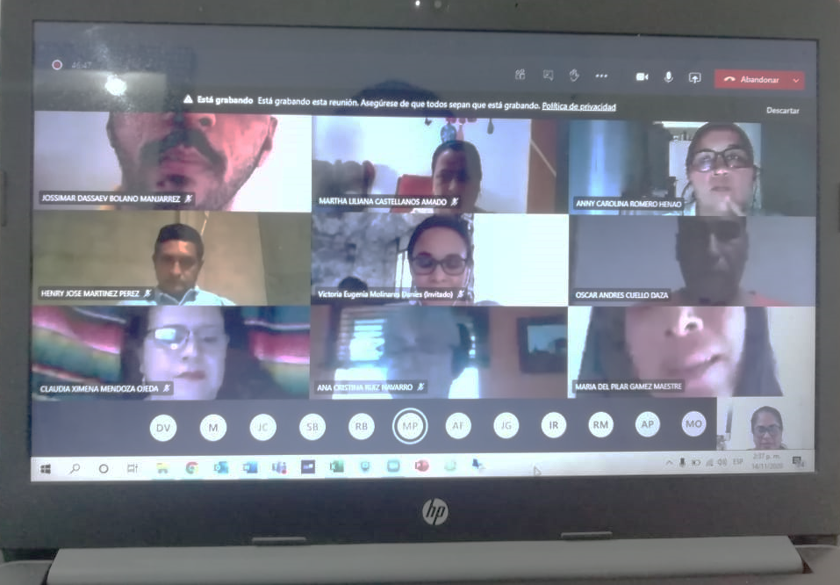
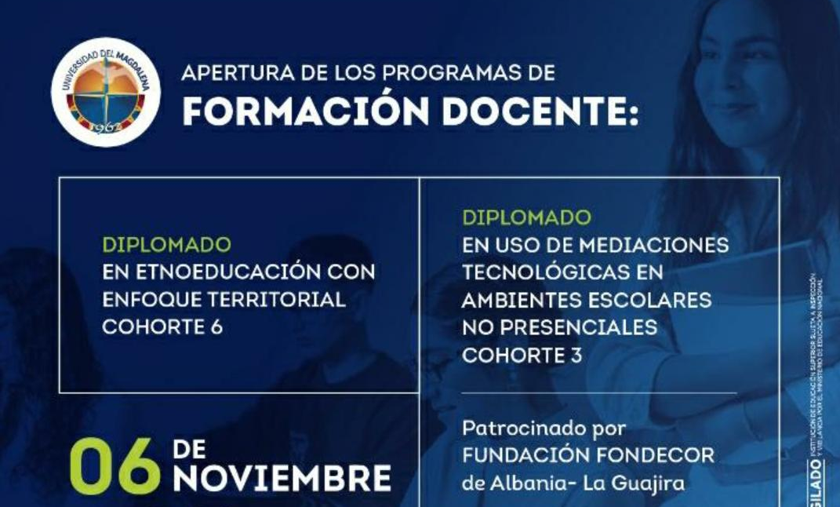
DIPLOMADO A DOCENTES
La Fundación Fondecor abrió convocatoria para beneficiar a un grupo de docentes guajiros que laboren en instituciones públicas brindando un diplomado totalmente gratis en Uso de Mediaciones Tecnológicas en Ambientes Escolares no Presenciales, dictado por la Universidad del Magdalena, el cual busca crear una sensibilización de las plataformas y medios digitales como herramientas para mejorar el aprendizaje y desarrollo de los estudiantes mientras aprenden a distancia.
Tras surtir el proceso de selección fueron elegidos 30 docentes de 11 municipios del Departamento (Uribia, Manaure, Maicao, Riohacha, Albania, Hatonuevo, Barrancas, Fonseca, Distracción, San Juan y Villanueva), quienes recibirán las clases en modalidad virtual de manera sincrónica y asincrónica a partir del viernes 6 de noviembre.

Slide 12
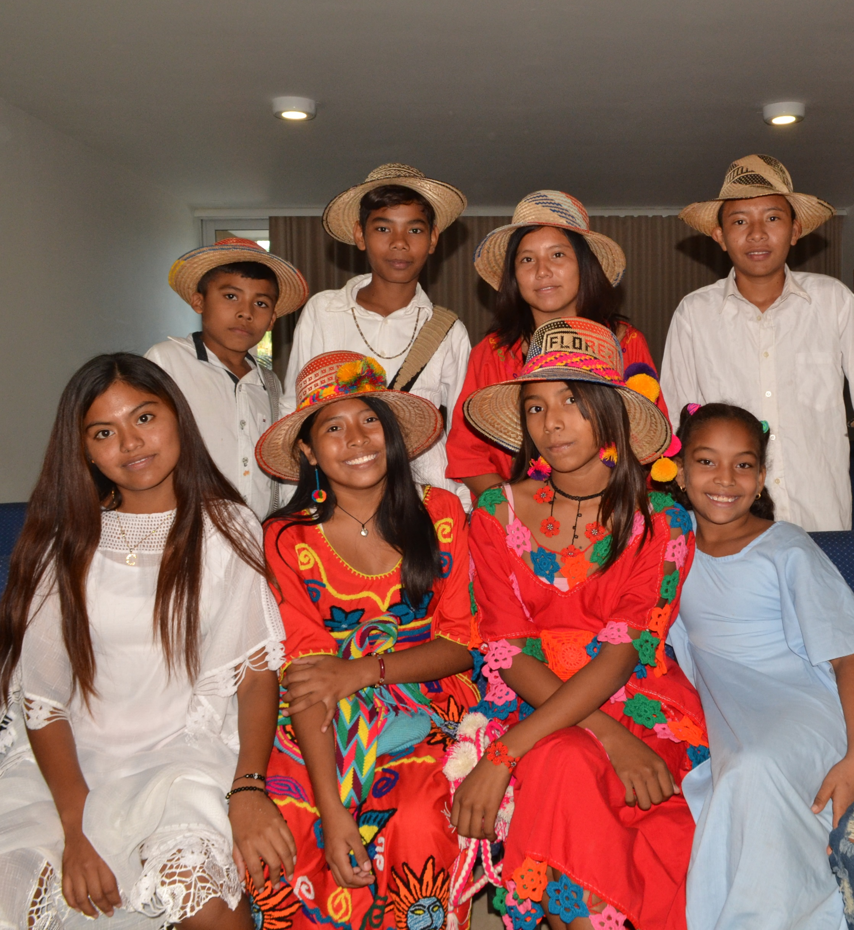
LIDERAZGO
OBJETIVO DE PROGRAMA
The Big Leader nace en el Colegio Albania, por lo cual la Fundación Fondecor se articula a este programa en con el fin de brindar la posibilidad a niños y jóvenes de escuelas públicas de las comunidades Wayuu y de La Guajira que fortalezcan sus habilidades interpersonales de liderazgo.

Slide 13
PROCESO DE SELECCIÓN
INSTITUCIÓN EDUCATIVAS ALIADAS
Los jóvenes seleccionados fueron recomendados por sus fortalezas académicas por las directivas de las instituciones educativas aliadas.
I.E. Nueva Esperanza
Los Remedios
La Horqueta
I. E. Eduaro Pinto de Porciosa
Cerrejón 1
Tekia
Kululumana
I. E. San Rafael Albania

Slide 14
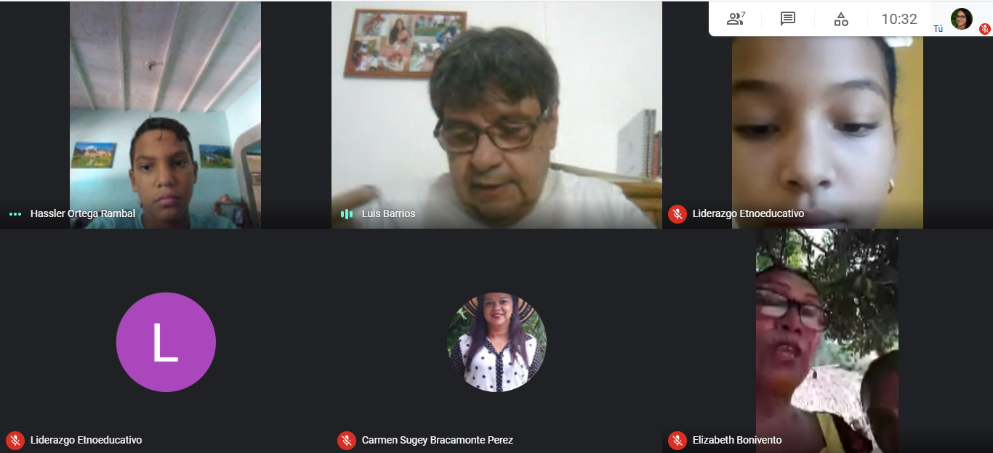
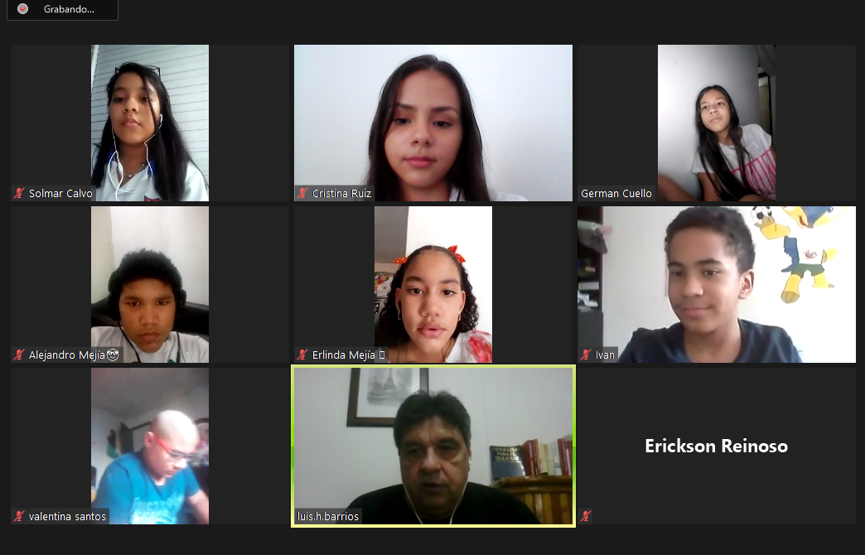
BENEFICIADOS DE PROGRAMA
Con el programa de liderazgo se benefician a 10 estudiantes de las comunidades indígenas. Además apoyamos a 27 estudiantes pertenecientes al Consejo Estudiantil del departamento, 51 estudiantes de Fondecor y 15 estudiantes de varios Fondos del país.
La Fundación Fondecor hizo entrega de 10 tabletas a los jóvenes pertenecientes al programa con el fin de ayudarlos con la continuidad de sus procesos de formación a distancia.

Slide 15
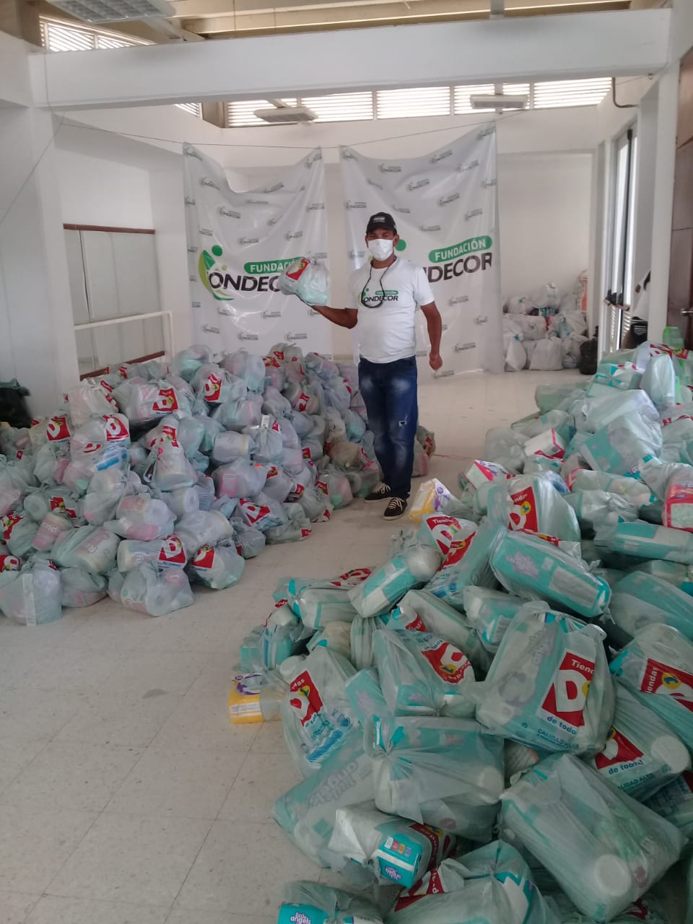
AYUDAS Y DONACIONES
Con el fin de aportar a diferentes emergencias de carácter social, la Fundación Fondecor hizo entrega de 1700 mercados en el marco de ayudas ante el aislamiento preventivo obligatorio por el Covid 19.
También en Uribia por la emergencia ante el Huracán IOTA entregó 1100 kits.
De igual manera realizó donación de 20 millones a la Fundación Cerrejón, como aporte ante la emergencia del Covid 19.

Slide 16
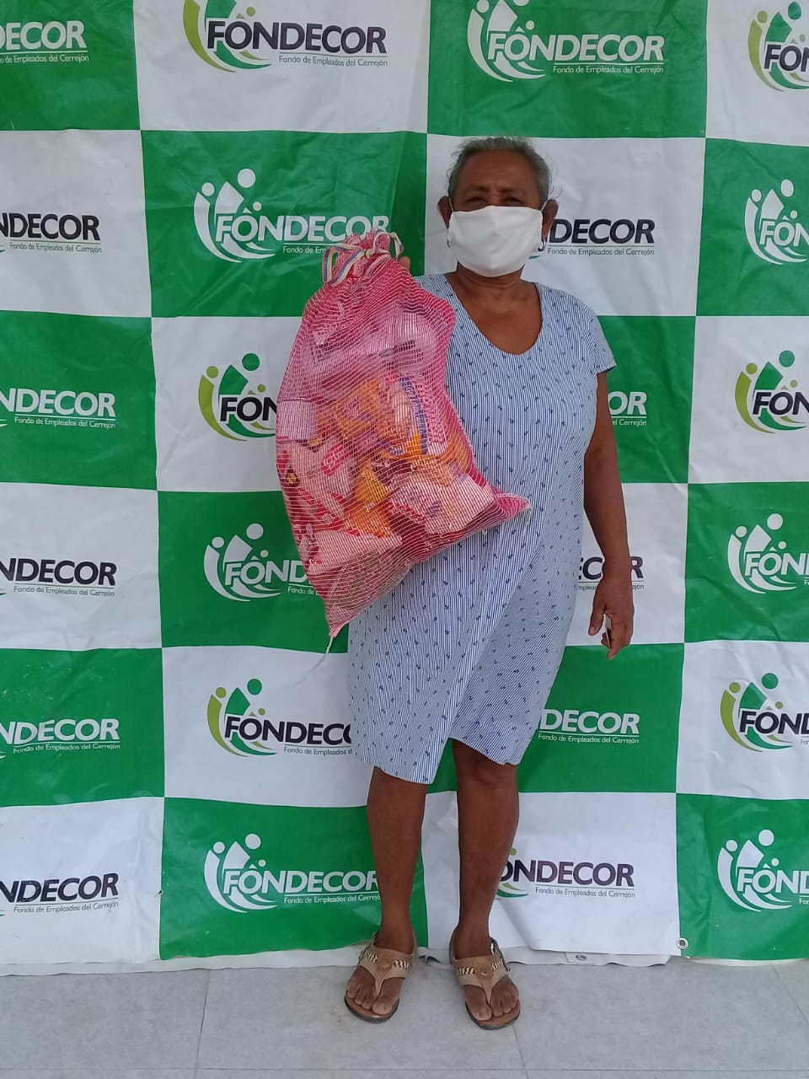
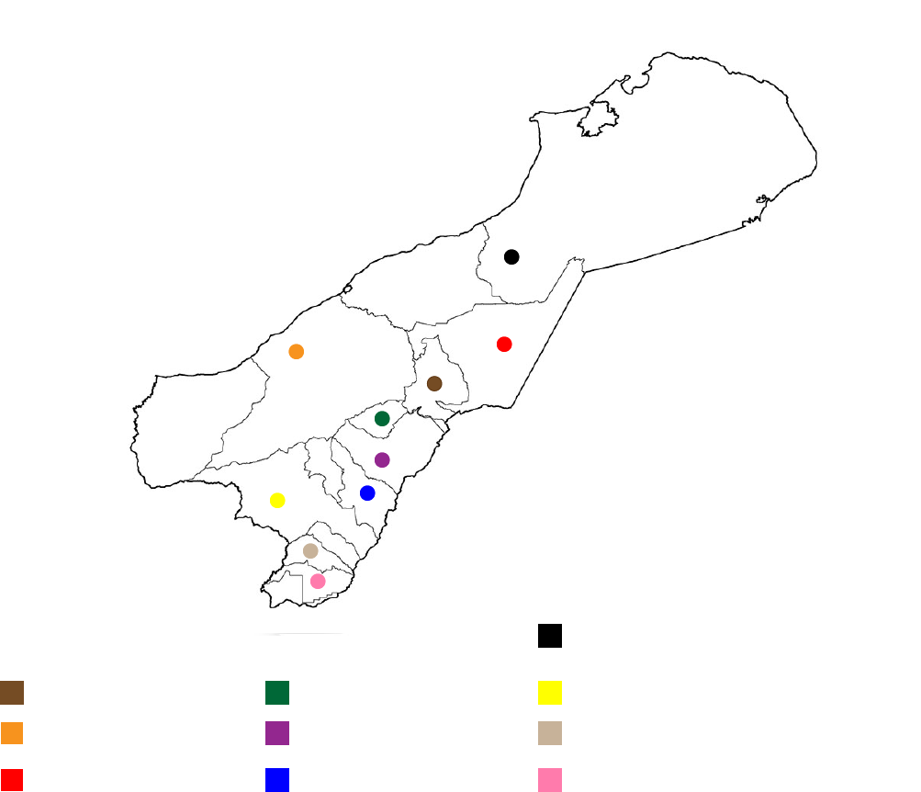
UBICACIÓN DE LOS MUNICIPIOS BENEFICIADOS
Uribia
Albania
Hatonuevo
San Juan del Cesar
Riohacha
Barrancas
Villanueva
Maicao
Fonseca
Urumita

Slide 17
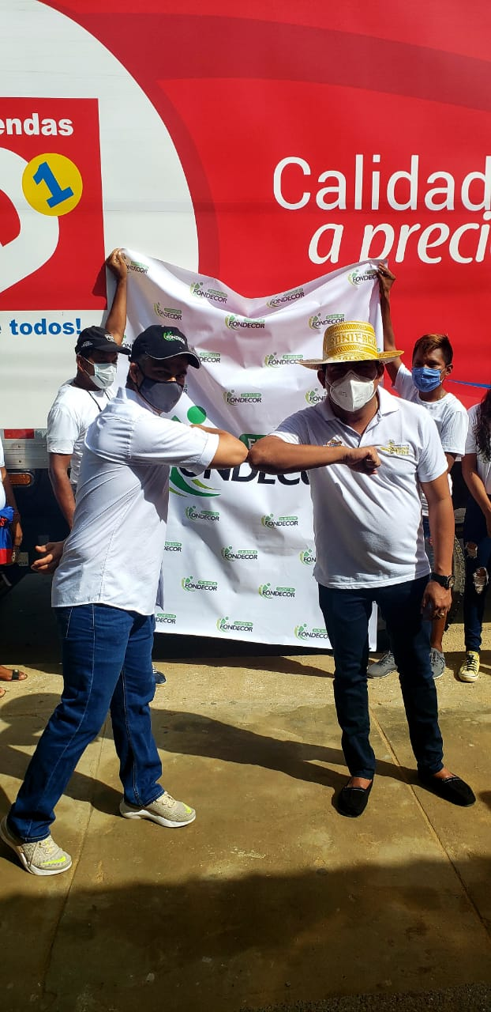
INVERSIÓN 2020
$118.396.574
ACTIVIDAD | VALOR
MERCADOS COVID-19 | $ 55.515.200
DONACIÓN FUNDACIÓN CERREJÓN | $ 20.000.000
AYUDA HUMANITARIA URIBIA | $ 29.692.272
REGALOS COMUNIDADES | $ 13.189.102

Slide 18
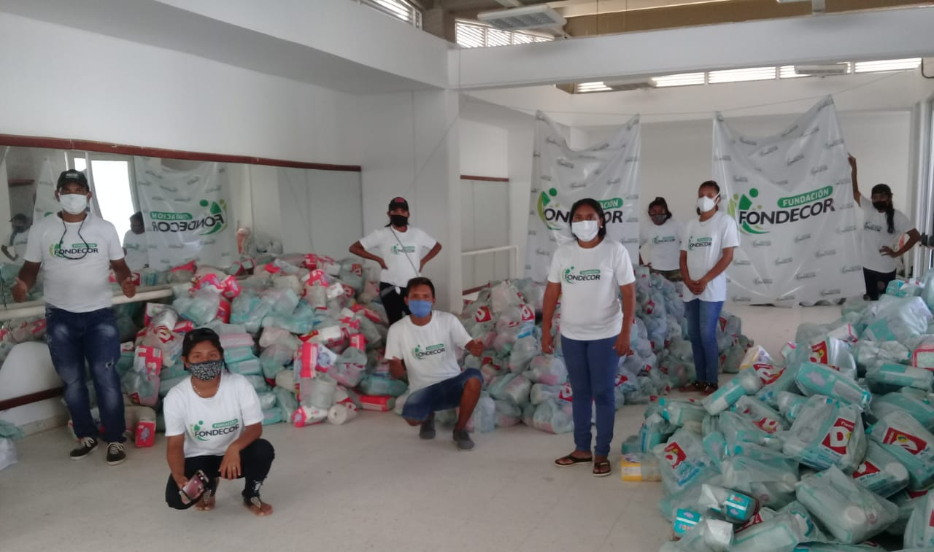
OPORTUNIDADES
DE MEJORA
Vemos como una oportunidad constituir anualmente un fondo fijo para AYUDAS Y DONACIONES.

Slide 19
VALORES
OBJETIVO DE PROGRAMA
Proponer estrategias lúdicas- pedagógicas de solución de conflictos que fortalezcan los lazos de amistad, confianza y aceptación entre los estudiantes de la institución educativa I. E. SAN RAFAEL DE ALBANIA , realzando los valores de respeto, tolerancia y solidaridad con el fin de mejorar la convivencia, el comportamiento y el ambiente dentro y fuera de las mismas.
BENEFICIADOS
Se escogieron a 30 estudiantes lideres del proyecto quienes se encargaban de replicar los conocimientos adquiridos en toda la institución.

Slide 20
OTROS
PLANEACIÓN ESTRATEGICA
Desde el mes de septiembre a noviembre de la mano de la empresa Oportunidad Estratégica se realizó el ejercicio de la planeación estratégica de la Fundación con miras a 5 años.
La inversión realizada fue de $27.000.000

Slide 21
CONCLUSIONES
En el 2020 se ha logrado ejecutar casi el 100% de los recursos destinados para el plan social
El programa Talento Guajiro se constituye en un programa abanderado de la Fundación Fondecor
Se ha logrado estabilizar el recaudo del convenio de MP de Colsanitas
Se ha recuperado comisiones de los convenios de MP importante para la sobrevivencia de la Fundación
Realización de un Plan Estratégico a 5 años
La Fundación Fondecor sigue creciendo organizacionalmente en sus procesos con el fin de tener un mayor impacto en las comunidades.

